Slide 1
Présentation de l'étudiant 11e “C” classe Haute école B.P.Hasdeu
Novicov Cristian

Slide 2
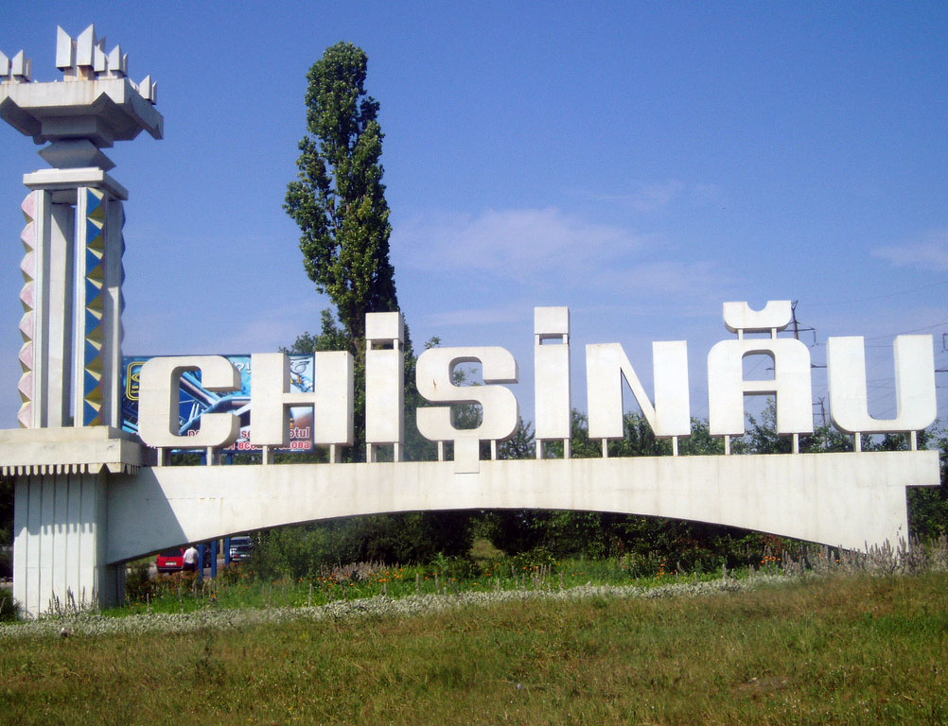
Général
Chișinău est la capitale de la République de Moldavie et la ville principale de la région de Bessarabie.

Slide 3
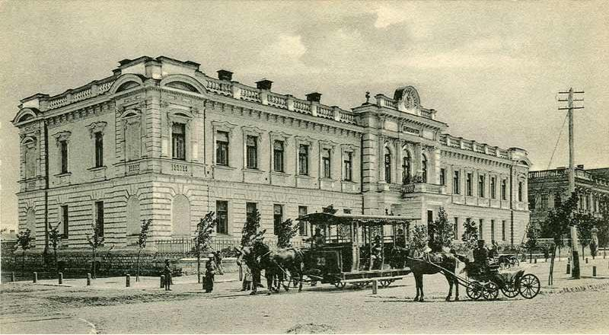
Noms
Le prince Iliaș, l'un des voïvodes de la Principaute de Moldavie, posta en 1436, en travers de la route que prenaient les Tatars pour piller le pays, un fortin de soldats sicules nommé alors Kis-Jenő, sur la rive droite de la rivière Bîc ,affluent du Nistru.

Slide 4
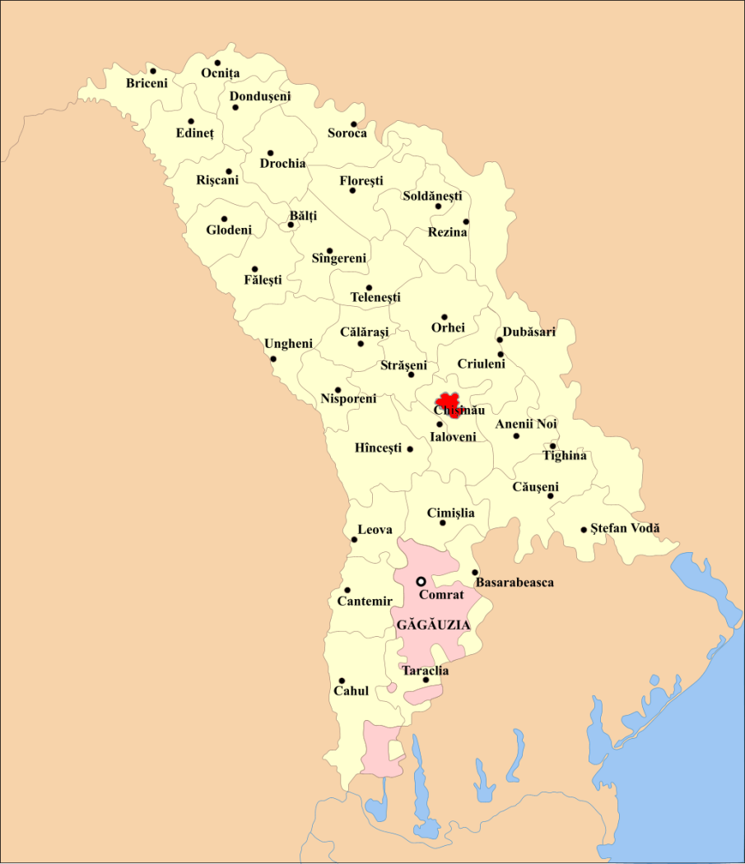
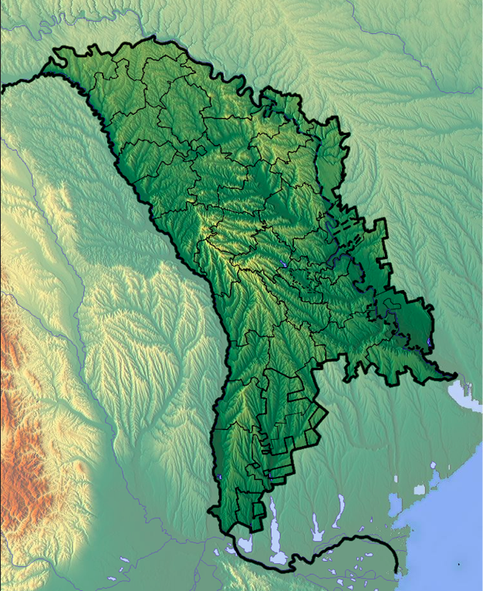
Géographie
Chișinău se situe au centre de la République de Moldavie.

Slide 5
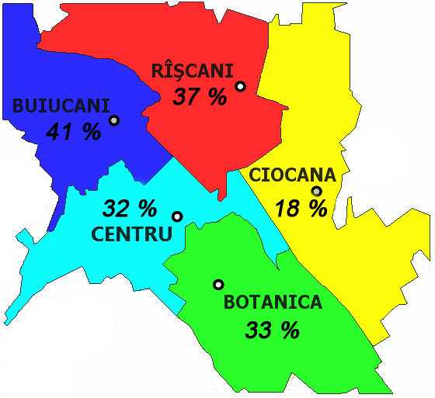
Composition administrative
La ville se compose de cinq arrondissements : Centru, Buiucani, Botanica, Rîșcani et Ciocana.
La communaute d'agglomération du Grand Chișinău,comprend 18 communes : la municipalité elle-même, six villes et trois villages.

Slide 6
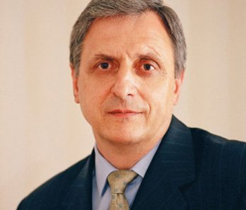
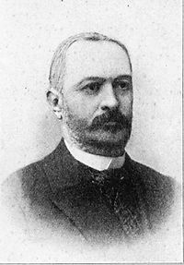
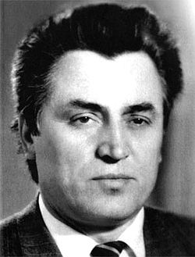
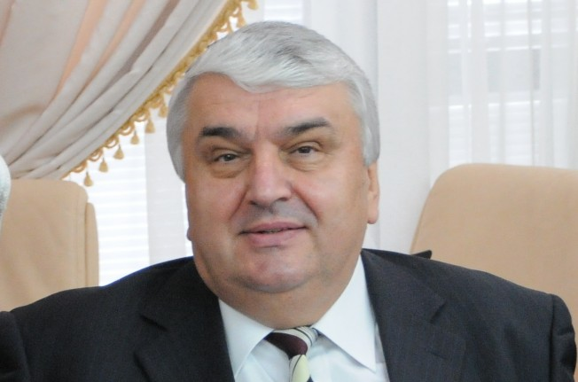
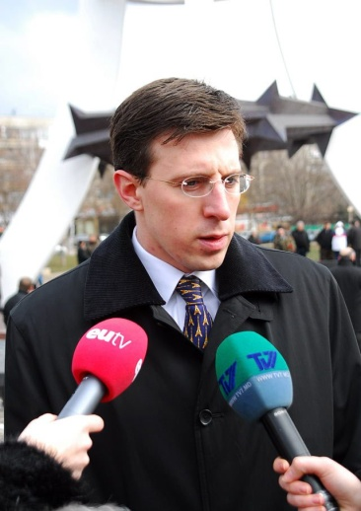
Liste des maires
Karl Schmidt 1877-1903
Nicolae Costin 1990-1994
Serafim Urechean
août 1994avril 2005
Vasile Ursu
Avril 2005 janvier 2007
Dorin Chirtoaca
Juin 2007- en cours

Slide 7
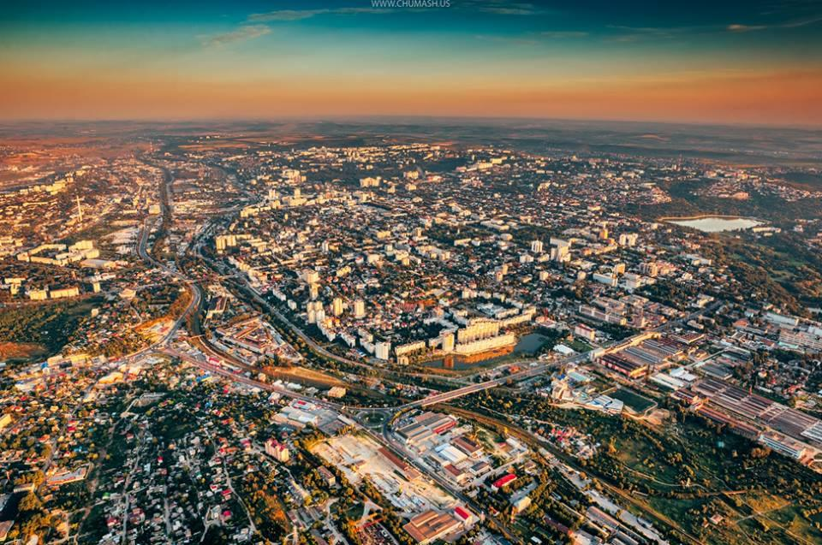
Curiosité sur Chisinau
Chisinau est la capitale la plus verte en Europe
Les marchandises produites en Moldavie sont achetés dans plus de 80 pays à travers le monde
Chisinau automne arrive sur ou vers le 20 Septembre
"La ville de pierre blanche" est la phrase qui est appelé Chisinau

Slide 8
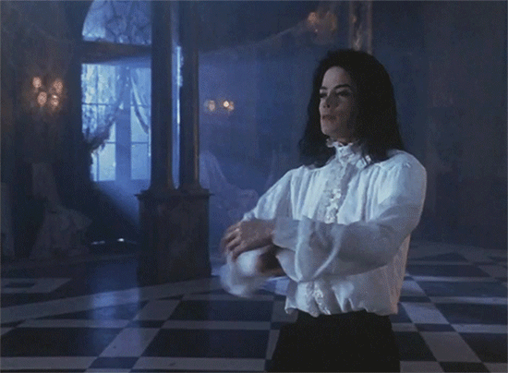
Merci pour votre attention

